Slide 1
Virtualisation
Alain Huynh

Slide 2
Sommaire
Définition
Histoire
Avantages
Inconvénients
Modèle de Virtualisation
Types d’hyperviseurs
Vmware Vsphere
Infrastructure
Stockage
Provisionnement
Fonctionnalités avancées

Slide 3
Définition
La Virtualisation permet de créer des ressources virtuelles
Avec les ressources physiques d’un serveur,
un pc voir même une box de nos jours…

Slide 4
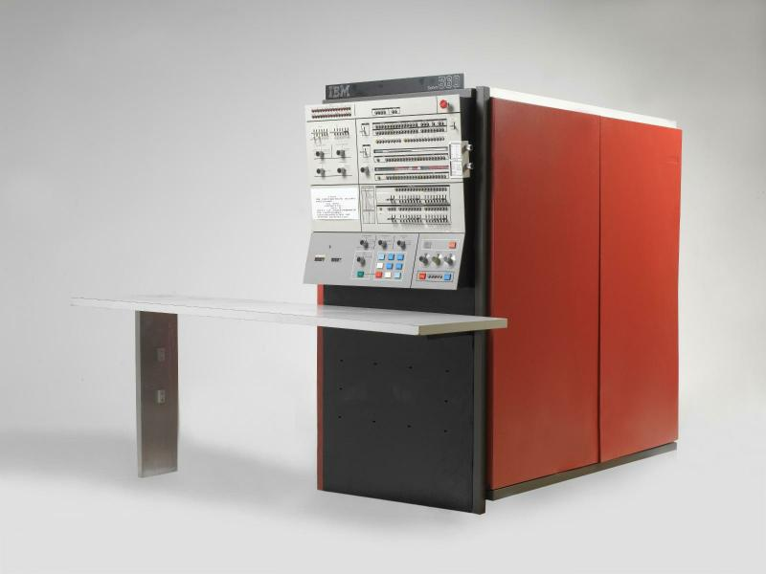
Histoire
Notre ancêtre n’est autre qu’IBM développé au centre de recherche de Cambridge avec le modèle Mainframe IBM 360 sortie en 1965.
En 1972 nait le mot « VM/CMS (Conversation Monitor System) » avec le modèle IBM 370 qui sera le premier Hyperviseur.

Slide 5
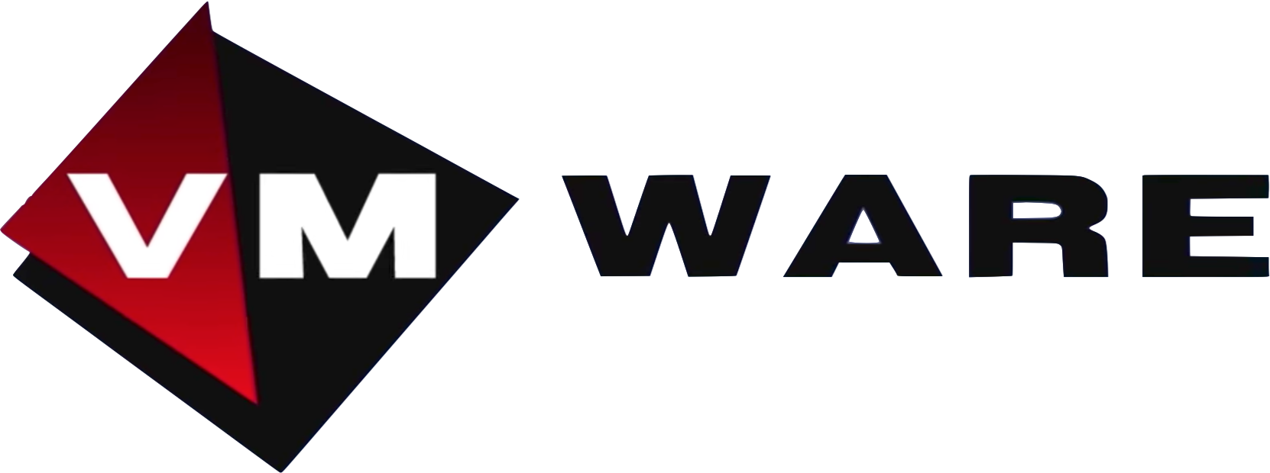
Histoire
Dans les années 90, nous voyons apparaitre les émulateurs 32bits. (Altirra pour Atari)
Vmware propose en 1999 son premier produit qui est nul autre que Workstation.
Notes:
Ordi des années 80 : Amstrad – Amiga - Atari

Slide 6
Avantages
Centraliser plusieurs machines virtuelles sur un serveur physique
Intervenir à distance
Optimiser les ressources
On peut répartir les performances matérielles
Configurer les ressources sans intervention physique
Mutualiser les coûts
Licences - Energétiques
Disponibilité
Il est possible de migrer à chaud sans éteindre la machine virtualisée
Notes:
Qos : Réduction de l’indisponibilité - PRA

Slide 7
Inconvénients
Complexité
Le déploiement ou la migration nécessite la compétence d’administration et une bonne visualisation de l’infrastructure virtualisée.
Criticité
En cas de panne de l’hyperviseur, c’est l’ensemble des machines qui sont impactés.
Sécurité
Il peut y avoir une configuration erronée au niveau des droits d’accès ainsi que des failles.

Slide 8
Modèle de Virtualisation: Virtualisation d’applications
ThinApp
Solution Vmware
XenApp
Solution Citrix
App-v
Solution Microsoft
Pour toutes ces solutions, on passera par un espace de travail ou les collaborateurs pourront lancés leurs applications à distance sur le serveur.

Slide 9
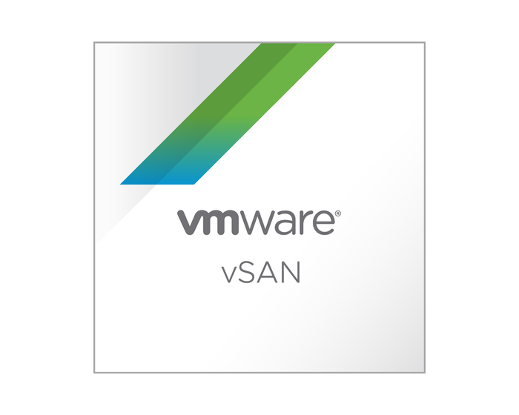


Modèle de Virtualisation: Virtualisation de Stockage
VSAN
On va regrouper les baies de stockage pour qu’elles apparaissent sous un seul stockage virtuel

Slide 10
Modèle de Virtualisation: Virtualisation du réseau
VLAN
On crée des réseaux virtuels en les encapsulant: Vlan serveurs, Vlan production, Vlan sauvegarde
NFV (Network functions Virtualization)
En téléphonie, SBC est un pare-feu qui permet la bonne configuration des téléphones IP en local et le serveur hébergé dans le cloud.
Notes:
https://www.etsi.org/technologies/nfv?jjj=1655054849783

Slide 11
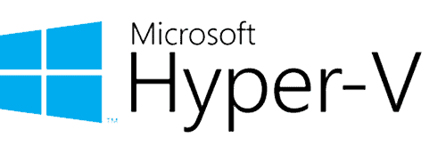
Modèle de Virtualisation: Virtualisation de Serveurs
WS 2022 Standard | WS 2022 Datacenter
2 CPU | 2 CPU
16 coeurs | 16 coeurs
2 VMs | Free VMs
1069$ | 6155$
Notes:
https://www.microsoft.com/fr-fr/windows-server/pricing

Slide 12
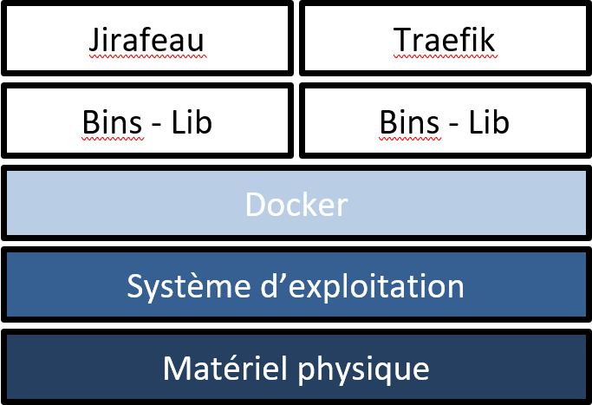
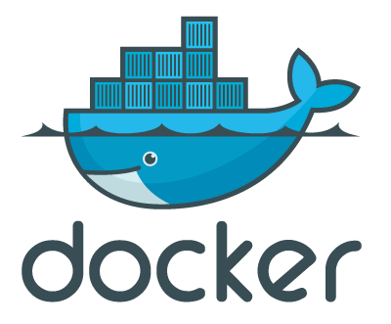
Type d’hyperviseur : Isolateur (Conteneur)- Type 1
Notes:
Le système d’exploitation est un GNU/Linux.
Il existe également d’autres types d’Isolateurs : Chroot (racine) – LXC (cgroups)

Slide 13
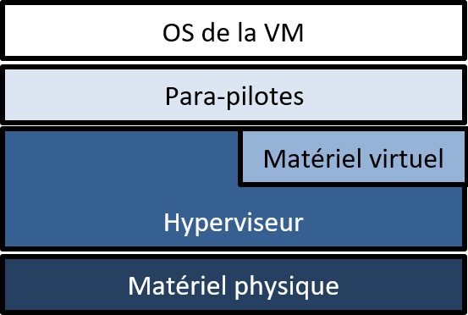
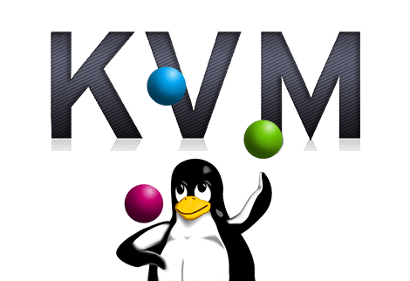
Type d’hyperviseur : Paravirtualisation – Type 1
Notes:
La paravirtualisation permet d’éviter de passer par le matériel virtuel de la VM et d’aller directement communiquer avec le matériel virtuel de l’hyperviseur :
on atteint des performances s’approchant de celles d’une machine non-virtualisée.
Attention, il est nécessaire dans ce cas que l’OS de la VM soit porté spécialement dans le but d’être paravirtualisé :
une version de base d’un OS ne marchera pas en paravirtualisation… à moins d’avoir des drivers adaptés !

Slide 14
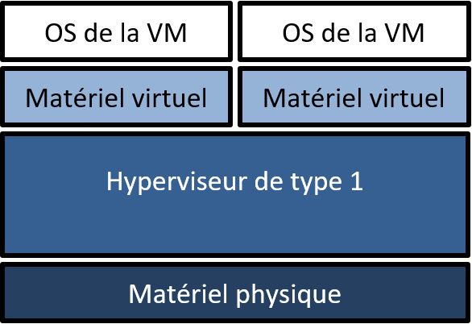

Type d’hyperviseur : Hyperviseur Bare Metal
Notes:
Une instruction lancée depuis un logiciel sur l’une de vos VMs doit passer par : l’OS de votre VM, le matériel simulé de votre VM, votre hyperviseur de type 2 (VirtualBox), l’OS de votre hôte, et enfin le matériel physique de votre hôte.

Slide 15
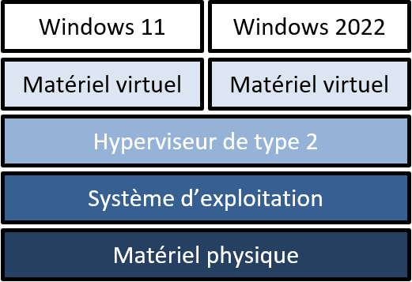
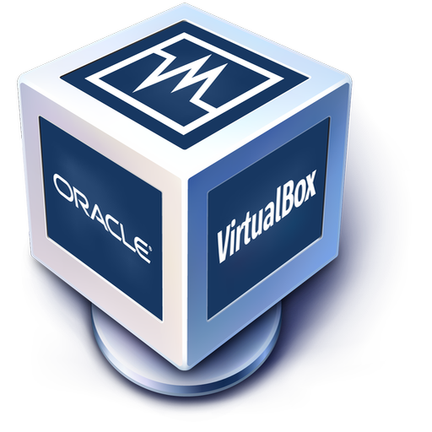
Type d’hyperviseur: Hyperviseur – Type 2

Slide 16
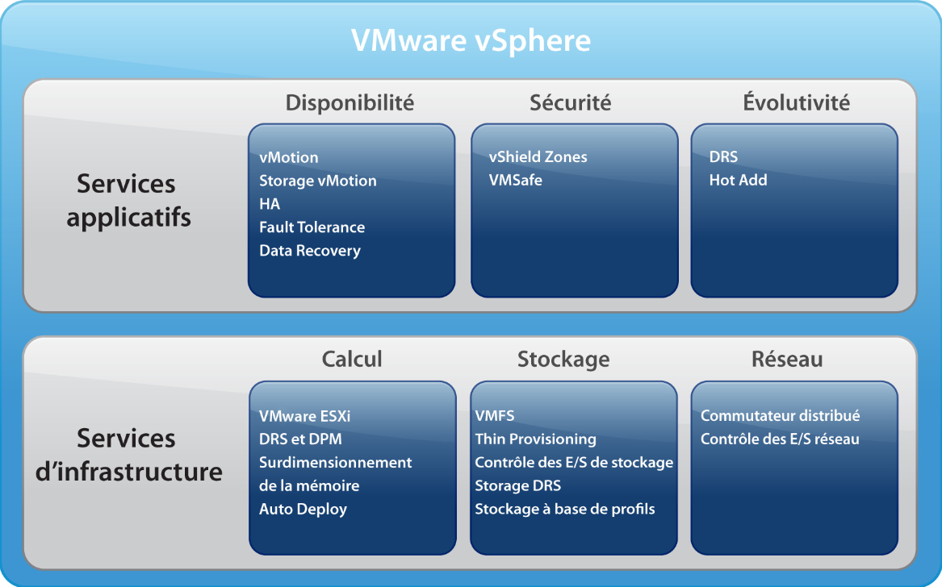
Notes:
vSphere c’est la plate-forme de virtualisation complète qui fournit une ensemble de services d’infrastructure ainsi qu’applicatifs.

Slide 17
Infrastructure
Vmware ESXI
C’est une image qu’on va installer comme un système d’exploitation,
En clair c’est notre Hyperviseur ! Un ESXI = un Hôte
Permet les fonctionnalités basique : Création de machine Virtuelle
Vmware Vcenter Server Appliance (VCSA)
Machine virtuelle basée sous linux permettant de centraliser l’administration
des machines virtuelles ainsi que des hôtes.
L’interface est basé sur du flash ou de l’html5
Permet les fonctionnalités avancées: vMotion, HA, DRS, Fault Tolerance.

Slide 18
Gestion
Client Web Vsphere
A l’aide d’un navigateur, on va pouvoir manager les ressources.
Vmware vCenter Agent
Les machines virtuelles ainsi que les hôtes pourront communiquer avec le vCenter pour une gestion centralisée.
Vmware vCenter Converter
Permet le P2V ou le V2V (Obsolète depuis 2022)
Notes:
https://blogs.vmware.com/vsphere/2022/02/vcenter-converter-unavailable-for-download.html

Slide 19
Stockage
Datastore – Banque de Données
Le système de fichiers est basé sur les blocs et s’appelle « VMFS »
Les partitions pour VMFS5 et VMFS6 sont de type GPT.
NFS (Network File System)
Il est possible d’utiliser un partage réseau pour les besoins de stockage.
vSAN
Solution d’infrastructure Hyperconvergée intégrée (HCI) sortie en 2014.
Permet de gérer le stockage à travers le client vSphere
Notes:
https://docs.vmware.com/fr/VMware-vSphere/7.0/com.vmware.vsphere.storage.doc/GUID-7552DAD4-1809-4687-B46E-ED9BB42CE277.html
Si vous passez d’une VMFS3 à VMFS5, la partition reste en MBR jusqu’à 2To; après elle migre vers le GPT.
Conseil : Créer un nouveau datastore et utiliser vMotion pour migrer le stockage.

Slide 20
Stockage
VMX
Fichier de configuration de la machine virtuelle
VMDK
Fichier contenant les caractéristiques du disque dur virtuel
VMSD
Snapshots de machine virtuelle
Notes:
Vous en voulez toujours plus ?
https://docs.vmware.com/fr/VMware-vSphere/7.0/com.vmware.vsphere.vm_admin.doc/GUID-CEFF6D89-8C19-4143-8C26-4B6D6734D2CB.html

Slide 21
Provisionnement
Thin Provision
La taille se réservera et se préparera au fur et à mesure de l’utilisation, jusqu’à son maximum défini.
Disque à provisionnement statique mis à Zéro immédiate
La taille est totalement réservée et préparée.
Disque à provisionnement statique mis à Zéro différé
La taille est totalement réservée, elle sera préparée au fur et à mesure de l’utilisation.
Notes:
Il est impossible d’étendre un disque si un snapshot est présent.

Slide 22
Fonctionnalités Avancées
vMotion
Permet de déplacer une VM d’un serveur physique à un autre sans temps d’arrêt, mais nécessite un SAN.
Storage vMotion
Idem, mais sans SAN : déplacement de tous les fichiers relatifs à la VM d’un serveur à un autre.
Distributed Resource Scheduler (DRS)
Permet de gérer les ressources physiques allouées aux VMs, de façon automatique ou manuelle.
Vmware High availability (HA)
Dans le cas où des VMs ou l’hôte sont en échec, permet à d’autres serveurs physiques de prendre le relais en activant des réplications de ces VMs APRES l’échec de ces VMs.
Vmware Fault Tolerance (FT)
Proche de VMware HA, mais transfert la VM instantanément sur un autre serveur physique en cas d’échec : la seconde VM est déjà synchronisée et prête à prendre le relais, dans le cas du FT.

Slide 23
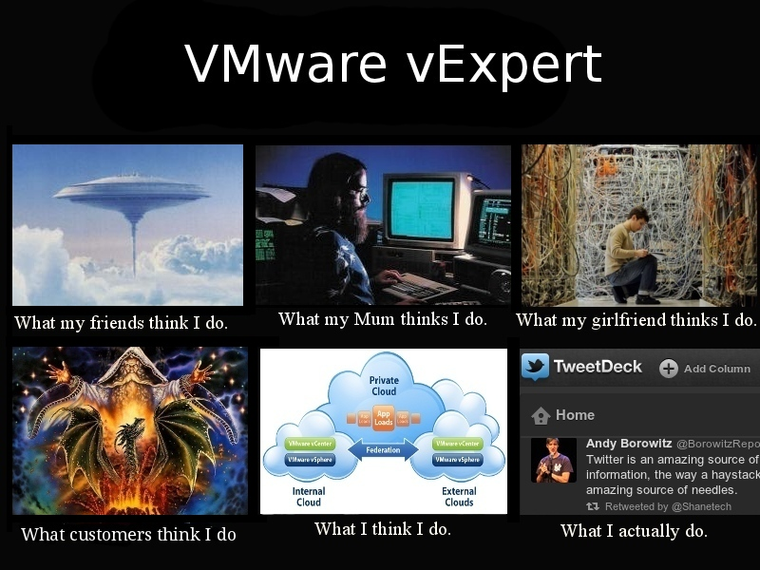
Questions ?

